Slide 1
大连恒通网络信息系统有限公司
公司简介
曹红伟

Slide 2
十年磨一剑
我公司于2001年9月成立
自成立后陆续与HP、IBM、CISCO、Microsoft、 Oracle等公司建立了长期合作伙伴关系
2007年，成立软件开发部
2008年开始，专注担保软件开发

Slide 3
我们是专业的系统集成商
我公司在成立之初，主要侧重于硬件平台的建设，有着丰富的网络设计、系统建设经验
从2008年开始专注担保行业的软件开发
您的需要，就是我们的任务，我们能为您提供全面的解决方案

Slide 4
售后服务
我公司现提供以下几种种服务方式：
服务电话：400-699-8466
QQ：大连恒通客服（ 2447795244 ）
如果以上两种方式仍不能解决问题，我公司将提供工程师上门服务

Slide 5
辽宁省担保机构高管考试系统
大连恒通网络信息系统有限公司

Slide 6
用户说明
管理员用户
  职责：
    管理系统设置及用户权限分配
    题库的维护
    考试与报名的问题
    考生信息维护
普通考生
  权限:
    相关考试的报名
    在线答题
    成绩查看

Slide 7
使用说明
1、打开浏览器
2、输入网址
3、登录系统
4、使用系统

Slide 8
考生
普通考生
  权限:
    相关考试的报名及情况查看
    在线答题
    成绩查看

Slide 9
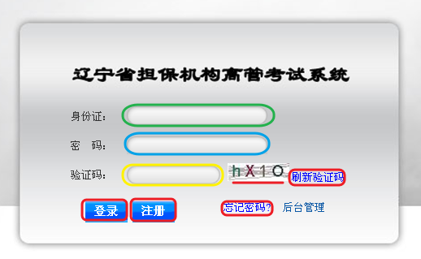
考生登录
输入考生身份证号码
输入考生密码
输入验证码
密码找回
点击此处登录
点击此处注册

Slide 10
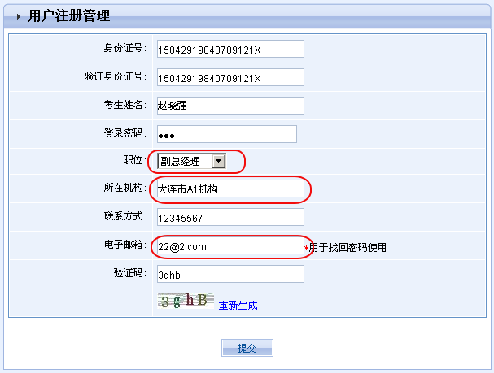
考生注册
功能说明
  考生输入自己的身份证号、姓名、密码、等相关信息进行注册
  后台管理根据考试所选的职位和所在机构，对考生进行判断，显示相应的考试试题
  所在机构需要输入考生所在单位的全称，或输入关键字后，可以在下拉框中选择自己公司的名称，如果填写了所在机构名称，却一直提示“机构名称不对”，请与我公司联系。

Slide 11
考生登录
输入考生身份证号码
输入考生密码
输入验证码
密码找回
点击此处登录
点击此处注册

Slide 12
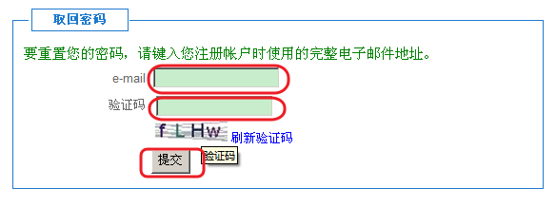
忘记密码
取回密码的email
输入下方的验证码
提交取回密码申请

Slide 13
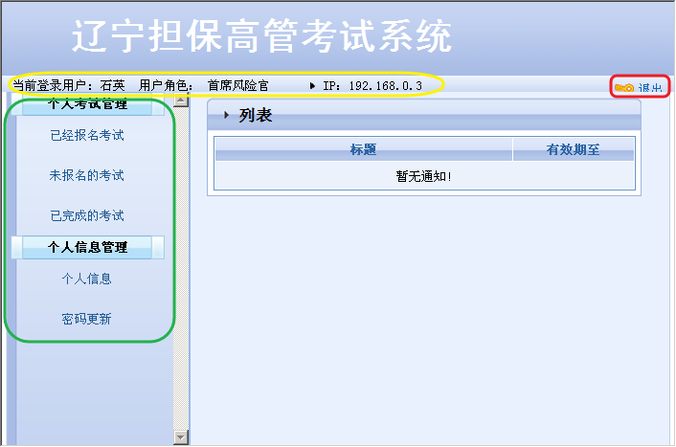
考生界面
退出系统
考生登录信息
主要功能区

Slide 14
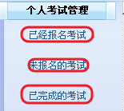
个人考试管理
子功能说明
  已报名考试：已经报名的考试
  未报名考试：未报名考试
  已完成考试：已经完成的考试

Slide 15
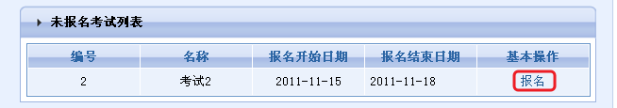
未报名考试 列表
点击报名

Slide 16
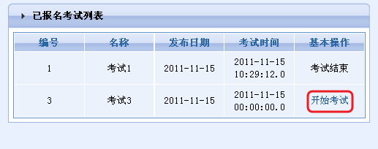
已经报名考试 列表
点击开始考试

Slide 17
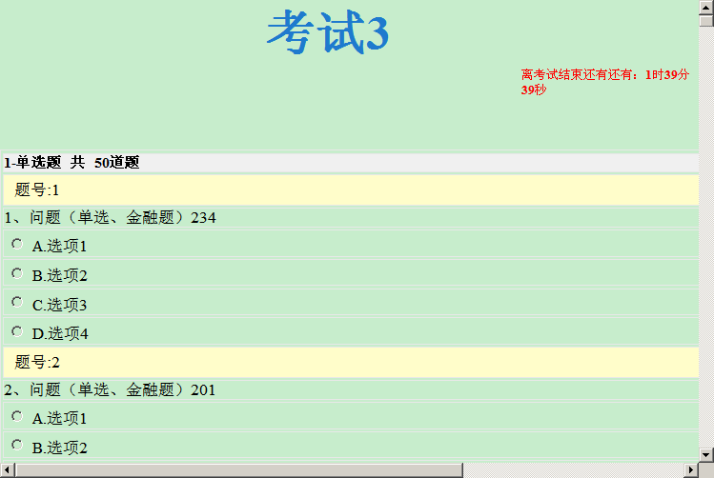
在线考试
说明:
  试卷答案后选择提交
  提交时自动计分
  可根据结果选择是否重考

Slide 18
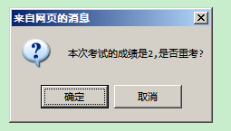
在线考试 选择重考

Slide 19
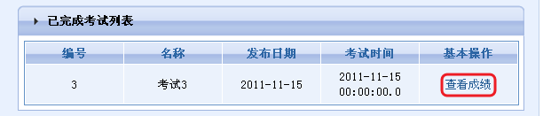
已经完成考试 列表
查看已经完成的考试成绩

Slide 20
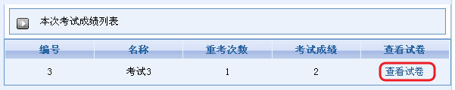
查看成绩
查看考试的试卷

Slide 21
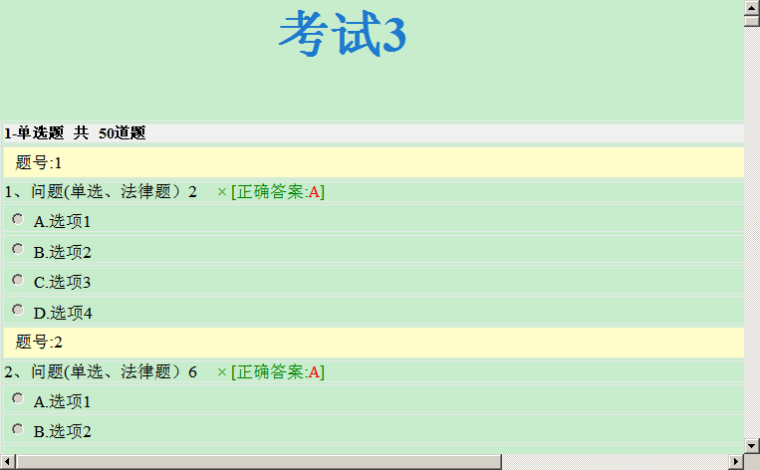
查看试卷

Slide 22
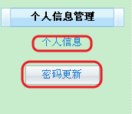
个人信息管理
子功能说明
  个人信息：个人信息更新
  密码更新：更新密码

Slide 23
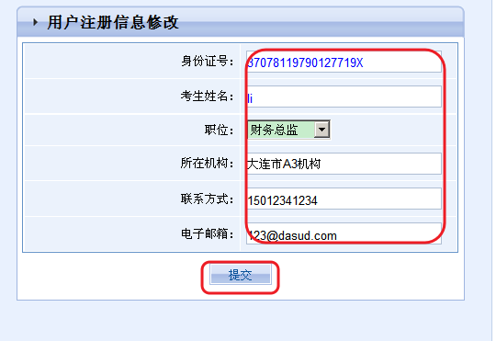
个人信息
修改个人资料
提交资料修改

Slide 24
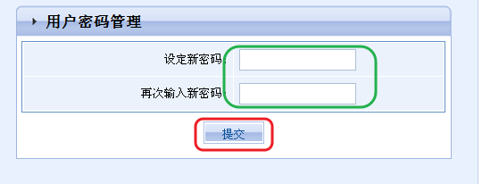
密码更新
重新设置密码
提交密码修改

Slide 25
END

